Slide 1
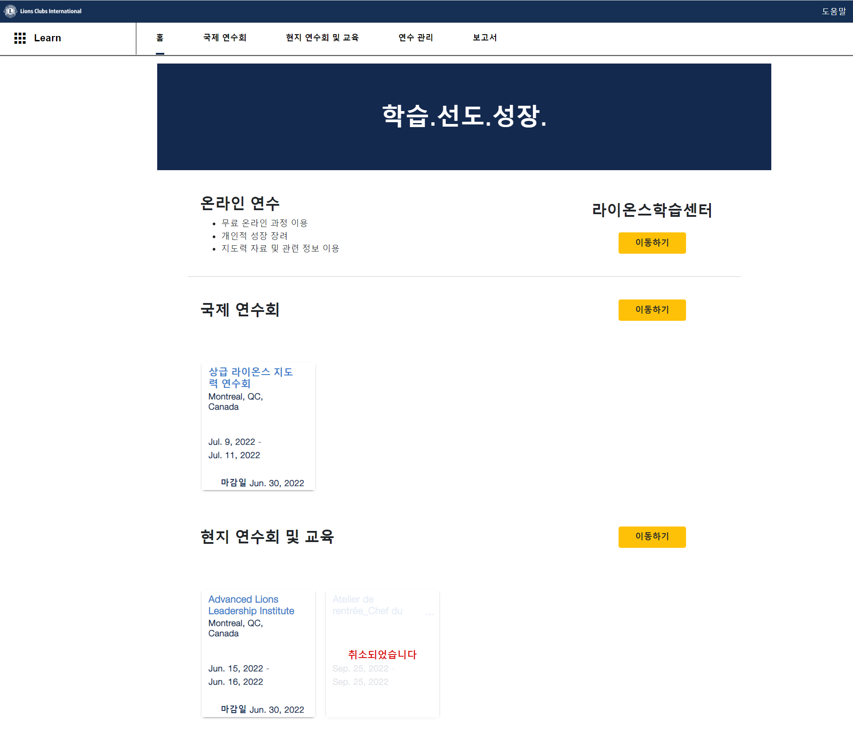
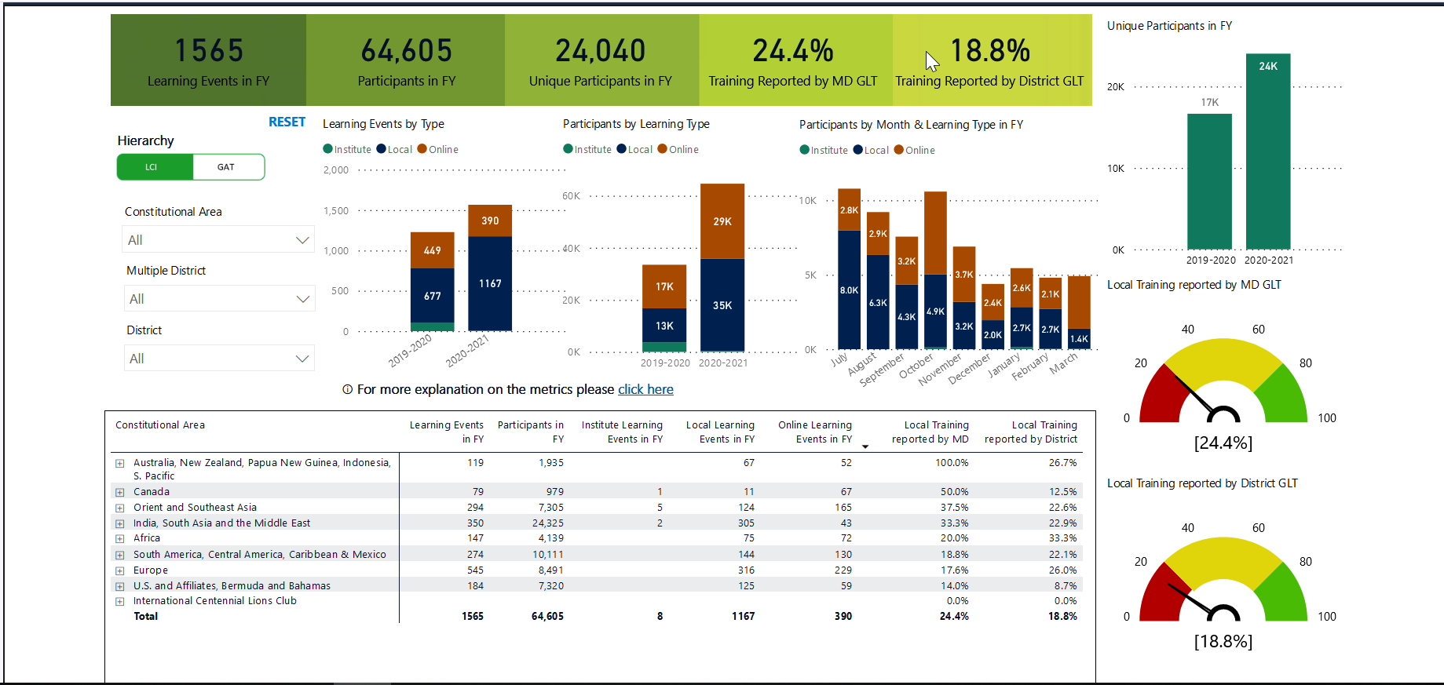
aa
Learn 페이지 구성
Learn
Insights for Learn
Notes:
Learn은 지도력 개발 및 현지 연수에 대한 정보를 제공하기 위해 마련되었습니다. 또한 GLT 코디네이터의 보고 절차를 자동화하고 참가자 및 강사에 대한 학습 완료 기록을 제공합니다.
지도력 개발부는 이 정보를 사용하여 교육과정을 평가하고 학습 동향이나 현지 연수의 격차를 파악합니다.
Learn 페이지는 두 부분으로 구성되며, Learn 앱과 Insights for Learn 페이지입니다. 이 두 가지 부분을 살펴보겠습니다!
다음은 Learn 앱(왼쪽) 또는 Insights for Learn(오른쪽) 페이지에 처음 접속할 때 볼 수 있는 예시 화면입니다.
라이온 계정을 보유한 모든 회원은 Learn 앱 및 Insights for Learn 페이지를 확인할 수 있습니다.

Slide 2
aa
3
4
5
Learn 앱
1
2
3
Notes:
회원 포털에서 Learn을 선택하면 Learn 홈페이지가 나타납니다. 참고: 지금 보시는 화면은 복합지구 또는 지구 GLT 코디네이터가 보게 될 화면입니다. 여러분이 보시는 화면은 다를 수 있습니다.
섹션 1에서는 편한 시간에 온라인 과정을 이수할 수 있는 라이온스 학습센터 이용 방법에 대해 제공합니다. ‘Go’(이동) 버튼을 클릭하면 라이온스 학습센터 대시보드를 보여주는 새 창이 열립니다. 온라인 과정이 배정된 경우 이 페이지에 나타납니다. 회원이라면 라이온스 학습센터에서 제공되는 모든 과정을 이용할 수 있습니다. 학습과정에는 신생클럽 개발, 대중 연설, 시간 관리, 클럽임원 연수 및 복합지구의장 연수와 같은 임원 준비 과정이 포함됩니다. 라이온스 학습센터 온라인 과정은 협회 공식 언어로 제공됩니다.
섹션 2에서는 각 헌장지역에서 제공되는 모든 국제 연수회를 확인할 수 있습니다. 연수회 제목을 클릭하면 해당 연수회에 대한 세부 사항 및 현 신청서 확인 방법을 볼 수 있습니다.
섹션 3은 복합지구 또는 지구 GLT 코디네이터가 준비하고 있는 모든 현지 연수회 및 교육에 대한 정보를 제공하며 페이지 하단에서 확인할 수 있습니다. ‘Go’(이동) 버튼을 클릭하면 ‘현지 연수회 및 교육’ 페이지로 이동하여 현재 제공되는 모든 현지 연수회 및 교육(메인 페이지에 표시된 일부 교육 외 다수)을 확인할 수 있습니다. 이 정보는 상단 도구 모음의 ‘현지 연수회 및 교육’을 통해서도 확인할 수 있습니다.
이 페이지의 ‘local institute or training(현지 연수회 또는 교육)’ 제목을 클릭하면 복합지구 또는 지구에서 누구에게 연락하여 자세한 내용을 알아볼 수 있는지 등의 상세 정보를 확인할 수 있습니다.
이 섹션이 비어 있다면, 복합지구 및 지구 GLT 코디네이터가 현지 연수 정보를 아직 Learn 앱에 입력하지 않은 것입니다.
섹션 4는 GLT 복합지구 및 지구 코디네이터만 볼 수 있습니다. 글로벌 액션팀 GLT 코디네이터의 주요 책임 중 하나는 연간 지도력 개발 계획을 수립 및 실행하고 현지 연수를 보고하는 것입니다.
Learn 앱의 연수 관리 섹션에서 지역 연수를 쉽게 입력, 수정 및 보고할 수 있습니다. GLT 코디네이터는 현지 연수를 모니터링하고 보고하는 데 필요한 모든 도구를 제공받습니다.
협회 웹사이트(lionsclubs.org)의 글로벌 지도력 개발팀 도구 상자에는 GLT 코디네이터가 현지 연수를 입력, 수정 및 보고하는 데 유용한 자료들이 포함되어 있습니다.
마지막으로 섹션 5는 보고서 섹션으로 모든 회원이 사용할 수 있습니다. 홈페이지 상단 배너의 ‘Reports(보고서)’를 클릭하면 보고서 페이지를 확인할 수 있습니다.
현재 ‘내 학습 기록’은 모든 라이온이 이용할 수 있는 유일한 보고서입니다. 처음 지도력 개발 연수에 참가자 또는 강사로 참여한 모든 라이온은 요청 시 본인의 학습 기록을 확인할 수 있습니다. 학습 기록에는 GLT 코디네이터가 보고한 대로 라이온스 학습센터 과정, 국제 연수회, 현지 연수회 및 교육을 이수한 과거 기록이 포함됩니다. 또한 강사양성과정(FDI) 이수자 또는 라이온스 공인 강사 인증과 같은 강사 자격 증명은 개인 보고서에 포함됩니다.
GLT 코디네이터를 포함한 복합지구 의장, 지구총재와 같은 선정된 복합지구 및 지구 라이온 지도자직은 라이온스 학습센터 과정, 국제 연수회, 지역 연수회 및 교육 이수 기록 및 FDI 이수자 또는 지역 라이온의 라이온스 공인 강사 인증과 같은 강사 자격 증명이 포함된 Learn 연수 기록 및 Learn 연수 이력 보고서를 확인할 수 있습니다. 다만, Learn 앱이 2020년 1월에 출시되었기 때문에 현지 연수에 대한 이전 기록은 제공되지 않습니다. 이 정보는 라이온들에게 지도력 향상을 지속하고 새로운 지도력 개발 기회를 위한 역량을 구축할 수 있는 도구를 제공합니다.

Slide 3
지난 회기와 이번 회기의 학습 데이터 비교
    회기 내 주요 학습 지표:
  총 연수 행사 수
  총 참가자 수
  총 고유 참가자
  GLT 복합지구 및 지구 코디네이터 보고율
1
Insights - Learn
1
연간 고유 참가자 수
고유 참가자 수는 연수를 이수한 라이온들의 고유 회원번호 수로 계산됩니다.
2
6
2
4
완료된 현지 연수회 1개 이상을 Learn에서 보고한 GLT 코디네이터의 비율
5
3
3
국제협회 또는 GAT 체계에 따라 클럽 수준까지
글로벌 데이터 선택적 검색
5
현지, 온라인, 국제협회 주도 연수회의 지난 회기와 이번 회기 연수 행사 비교
6
4

